Slide 1
Двадцать пятое ноября Классная работа

Slide 2
Прочитайте текст
Нельзя передать на словах того состояния души и тела, которое охватывает человека, когда он ранним утром идёт по росистому цв..тущему лугу. Может быть, он даже не обращает внимания на такие подробности, как синяя или розовая роса, или на то, как в крохотной р..синке чётко виднеются ещё более крохотные отражённые р..машки, выр..сшие по соседству, но общее состояние в природе, общее настроение тотчас сообщается человеку...
Выпишите слова с пропущенными буквами, распределяя их по видам орфограмм.
Проверяемые гласные в корне слова + проверочное слово | Непроверяемые гласные | Чередующиеся гласные в корне слова

Slide 3
Проверяемые гласные в корне слова + проверочное слово | Непроверяемые гласные | Чередующиеся гласные в корне слова
Цветущему – цвЕт Росинке - рОсы | ромашки | выросшие

Slide 4
Выпишите слова с приставками
Нельзя передать на словах того состояния души и тела, которое охватывает человека, когда он ранним утром идёт по росистому цв..тущему лугу. Может быть, он даже не обращает внимания на такие подробности, как синяя или розовая роса, или на то, как в крохотной р..синке чётко виднеются ещё более крохотные отражённые р..машки, выр..сшие по соседству, но общее состояние в природе, общее настроение тотчас сообщается человеку...

Slide 5
Передать
Охватывает
Выросшие

Slide 6
Подберите слова с приставками
0-
От-
Об-
С-
До-
По-
Под-
Про-
До-

Slide 7
«… - ложь, да в ней намек…»

Slide 8
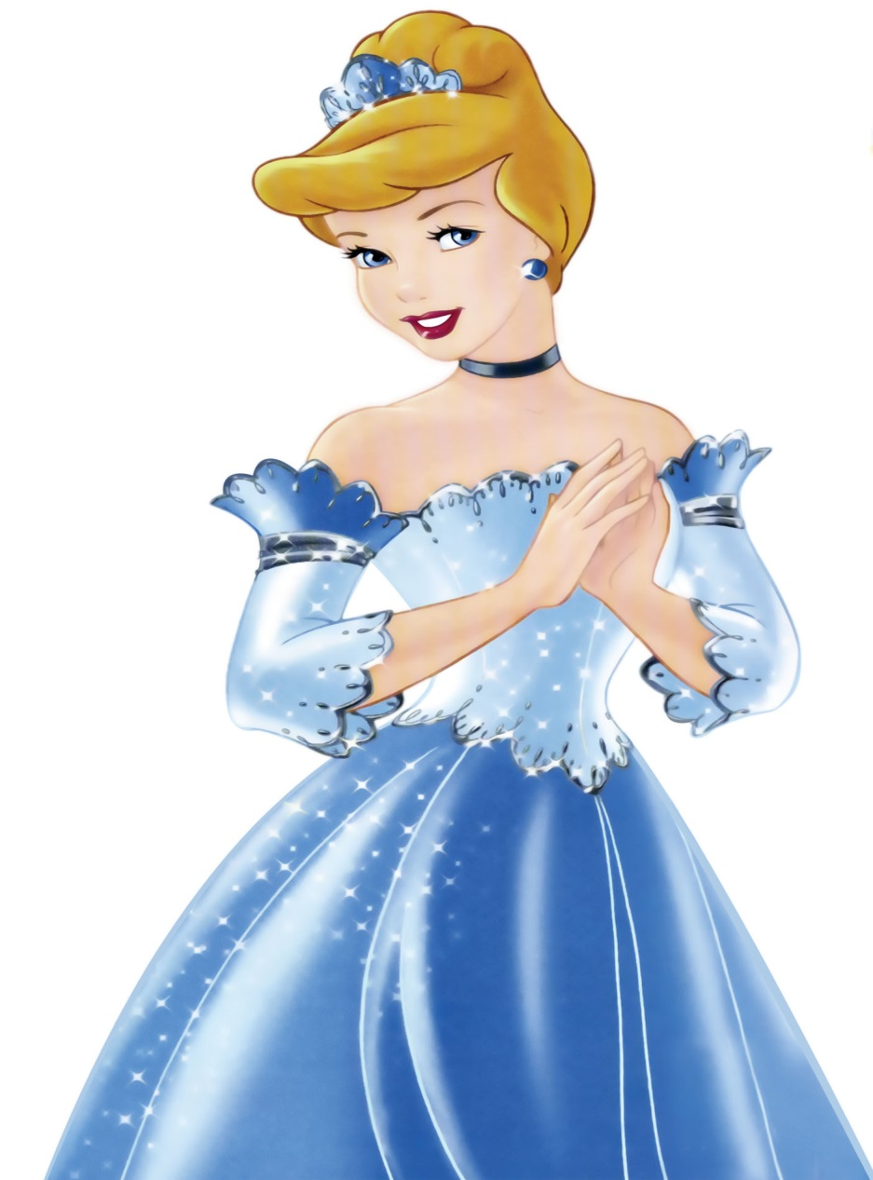
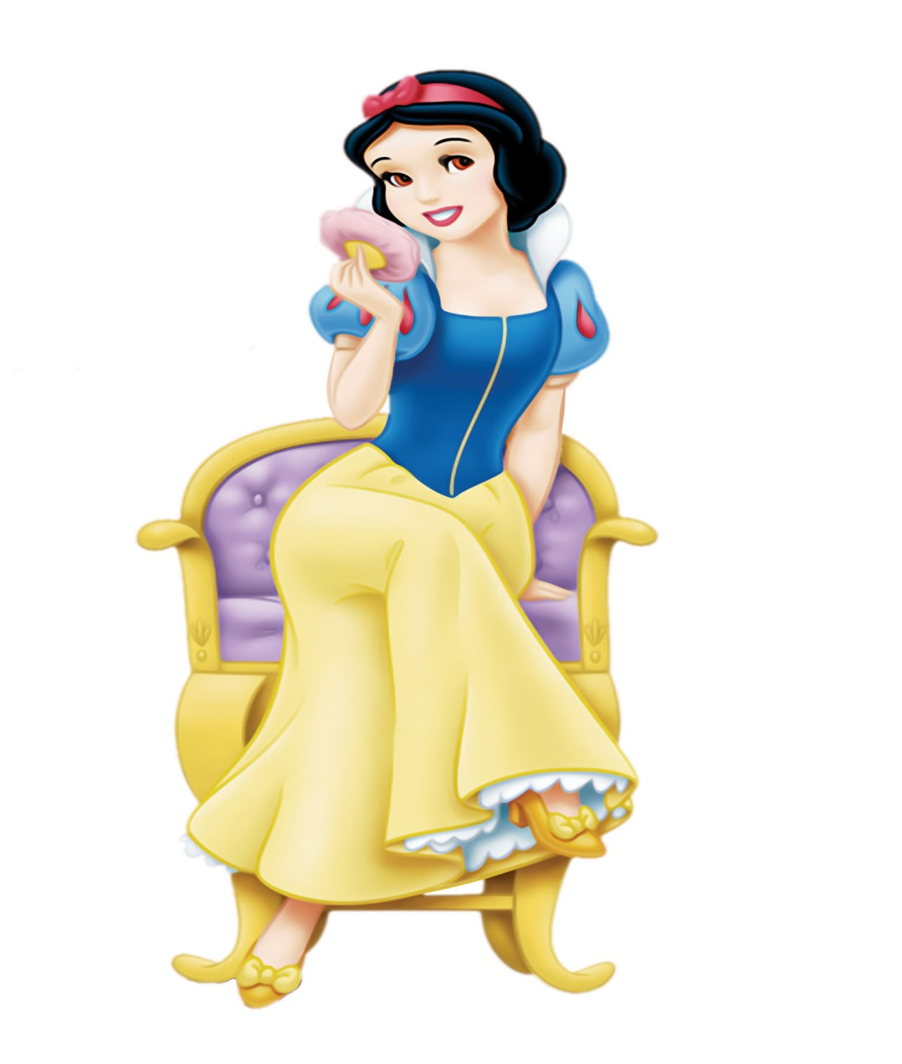
Принцесса
Орфография
Принцесса
Орфоэпия

Slide 9
Правописание З и С на конце приставок

Slide 10
Цель:
Познакомиться с правилом правописания приставок, оканчивающихся на З и С;
Научиться определять условия выбора букв З, С на конце приставок;
Научиться правильно писать слова с изученной орфограммой;
Графически обозначать условия выбора написания приставки

Slide 11
Расчертить раздать
Вспомнить взлететь

Slide 12
Расчертить раздать
Вспомнить взлететь

Slide 13
Составь алгоритм
Звонкий согласный – в приставке пиши букву З
2. Выдели в слове приставку.
3. Глухой согласный – в приставке пиши букву С
4. Посмотри на букву согласного после приставки.

Slide 14
Алгоритм действий при написании слов с приставками на З- и С-
Выдели в слове приставку.
Посмотри на букву согласного после приставки.
Глухой согласный – в приставке пиши букву С
4. Звонкий согласный – в приставке пиши букву З

